Slide 1

HTML

Slide 2
HTML 이란?
Hyper Text Markup Language
하이퍼 텍스트 마크업 언어
1991년 말 버너스리가 처음으로 인터넷에서 문서를 HTML 태그로 부르면서 시작
참조 : https://ko.wikipedia.org/wiki/HTML

Slide 3
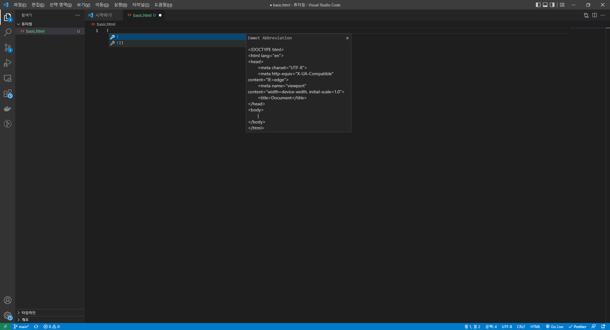
기본 HTML 만들기

Slide 4
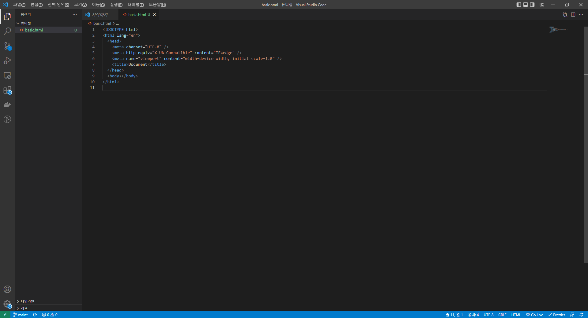
기본 HTML 만들기

Slide 5
HTML 구성
head
HTML의 head는 페이지를 열 때 웹 브라우저에 표시되지 않습니다. head는 <title> 같은 페이지나, CSS의 링크(HTML 컨텐츠를 CSS로 스타일링하기를 원한다면), 파비콘(favicon), 그리고 다른 메타데이터(작성자, 중요한 키워드와 같은 HTML에 대한 내용)를 포함합니다. 이 글에서는 위 내용들과 그 이상에 대해 다룰 것입니다. 이것은 head에 있어야하는 마크업이나 다른 코드들을 다루는데 좋은 기초가 될 것입니다.
Title, css. Favicon, meta
참조: 링크
body
내용

Slide 6
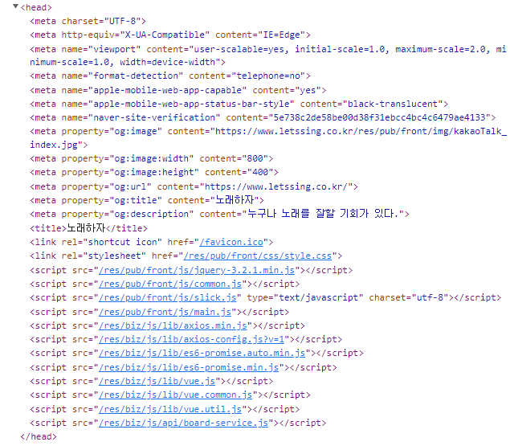
Head 소개

Slide 7
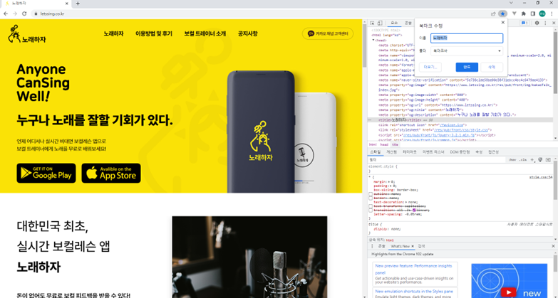
Head 소개 - title

Slide 8
Head 소개 - title

Slide 9
Head 소개 – meta
<meta http-equiv="X-UA-Compatible" content="IE=Edge" />
Content 에 있는 버전으로 기준을 잡았다
참조: 링크
<meta name="viewport" content="user-scalable=yes, initial-scale=1.0, maximum-scale=2.0, minimum-scale=1.0, width=device-width" />
모바일 버전 최적화
참조 : 링크

Slide 10
Head 소개 – meta
<meta name="format-detection" content="telephone=no" />
전화번호 링크 제거
참조: 링크
그 이외 내용은 검색엔진 최적화 관련 내용
Apple, Naver

Slide 11
Head 소개 – meta
<meta property="og:image" content="https://www.letssing.co.kr/res/pub/front/img/kakaoTalk_index.jpg">
<meta property="og:image:width" content="800"/>
<meta property="og:image:height" content="400"/>
<meta property="og:url" content="https://www.letssing.co.kr/">
<meta property="og:title" content="노래하자"/>
참조: 링크
<link rel="shortcut icon" href="/favicon.ico">
favicon.ico

Slide 12
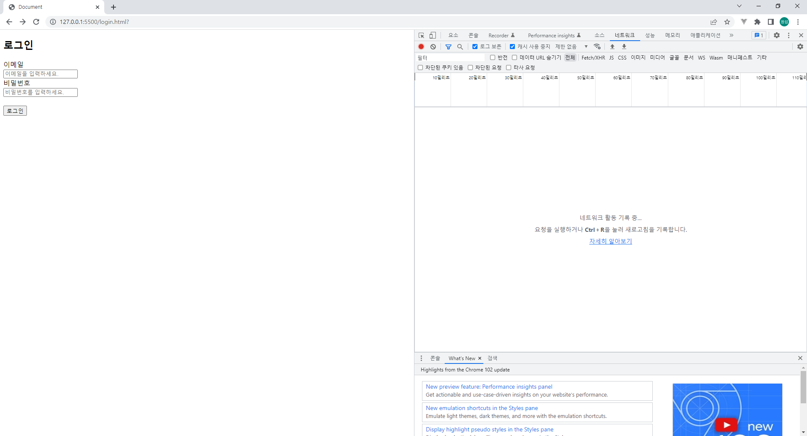
로그인 화면

Slide 13
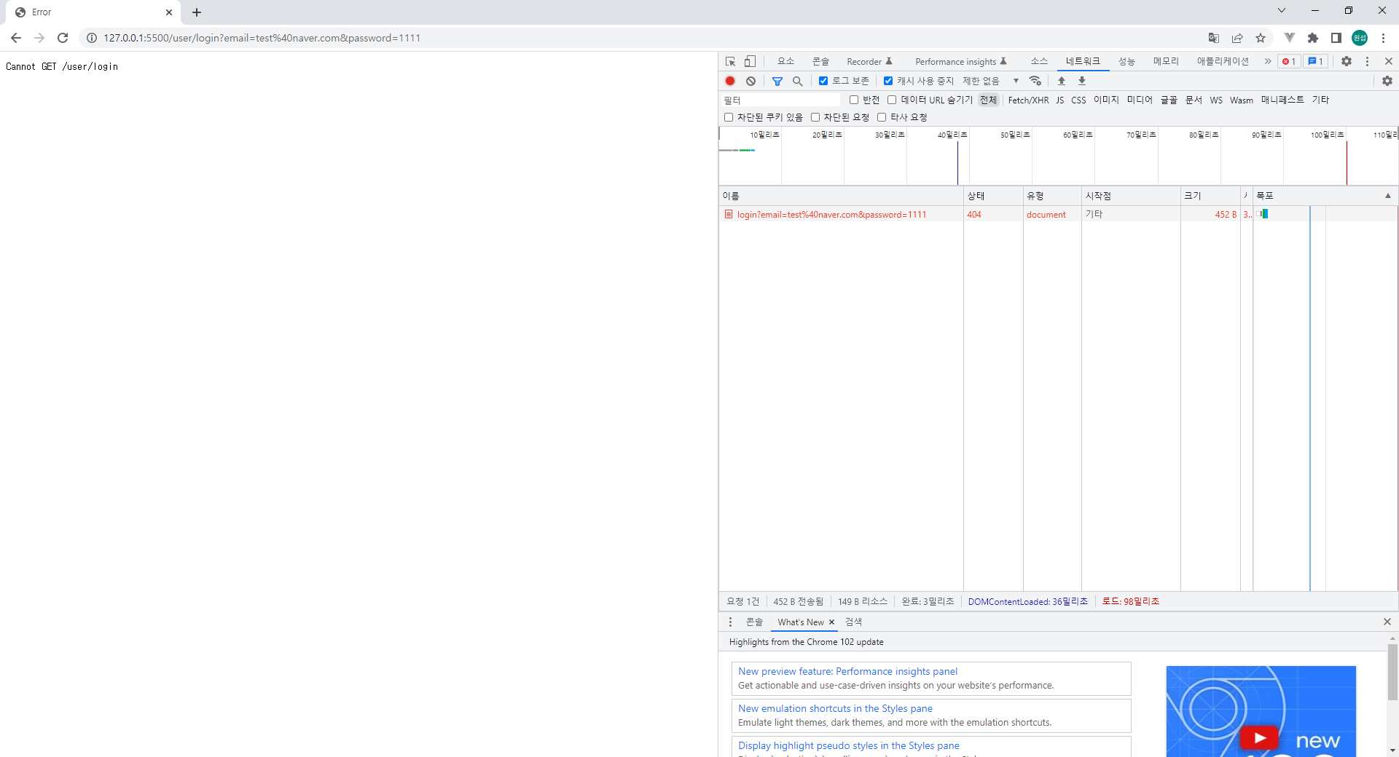
로그인 화면

